Slide 1
Проект «Здоровьесберегающие технологии в практике педагогов ДОУ»
2 младшая группа «Семицветик»
МДОУ д/с №7 «Рябинушка»
Подготовила: Зраева А.А.

Slide 2
Одна из задач ФГОС ДО
Охрана и укрепление физического и психического здоровья детей, в том числе их эмоционального благополучия.
(приказ Министерства образования и науки РФ от 17 октября 2013г. № 1155)

Slide 3
Актуальность проекта
Физическое и психологическое здоровье воспитанников в ДОУ значительно ухудшилось в последнее время. В связи с этим в ДОУ необходимо уделить особое внимание воспитанию физически здорового и социально адаптированного ребенка, обеспечению его психического благополучия, а также формированию у дошкольника ответственности за свое здоровье.

Slide 4
Цель
Обеспечить дошкольнику возможностей сохранения здоровья;
Воспитание валеологической культуры как совокупности осознанного отношения ребенка к здоровью и жизни человека;
Формирование у ребенка необходимых знаний о здоровье и умений оберегать, поддерживать и сохранять его.

Slide 5
Задачи
создать в группе максимально эффективные условия для организации оздоровительной работы;
снизить заболеваемость путем проведения оздоровительных и закаливающих мероприятий;
формировать у детей привычки к здоровому образу жизни;
привлечь родителей воспитанников с целью поддержания здорового образа жизни не только в детском саду, но и в условиях семьи;
закладывать фундамент хорошего физического здоровья;
формировать у дошкольников основы валеологической культуры, т.е. научить их самостоятельно заботиться о своем здоровье;
повышать уровень психического и социального здоровья воспитанников;
мотивировать детей на здоровый образ жизни;
воспитывать ценностное отношение к своему здоровью;
оказывать всестороннюю помощь семье в обеспечении здоровья детей и приобщении их к здоровому образу жизни.

Slide 6
Ожидаемый результат:
Дети
- положительная динамика состояния здоровья дошкольников, снижение заболеваемости;
- к концу младшего дошкольного возраста дети проявляют интерес к правилам здоровьесберегающего поведения;
- стремятся соблюдать элементарные правила здорового образа жизни;
- имеют элементарные представления о том, что такое здоровый человек, что помогает нам быть здоровым.
- положительно настроены на выполнение элементарных процессов самообслуживания.
Родители:
Понимают важность формирования сохранения и укрепления здоровья детей младшего дошкольного возраста

Slide 7
В конце 2017 учебного года подведены итоги по состоянию здоровья детей, анализ заболеваемости и посещаемости детей.
Всего детей – 18
II группа здоровья - 100%
Год | Количество дней пропущенных одним ребенком | Заболеваемость
2016-2017 | 38,7 | 658

Slide 8
Диаграмма заболеваемости 2016-2017 уч. год

Slide 9
Система профилактической и коррекционной работы по оздоровлению детей группы
Утренняя гимнастика
Закали
вание
Физкультминутки
Сказкоте
рапия
Гимнастика после сна
Здоровье сберегающие технологии
Релакса
ция
Дорожка здоровья
Умывание после сна
Пальчиковая гимнастика
Ароматера
пия
Самомассаж
Дыхательная гимнастика
Артикуляционный массаж
Прогулки
Гимнастика для глаз
Подвиж
ные игры

Slide 10
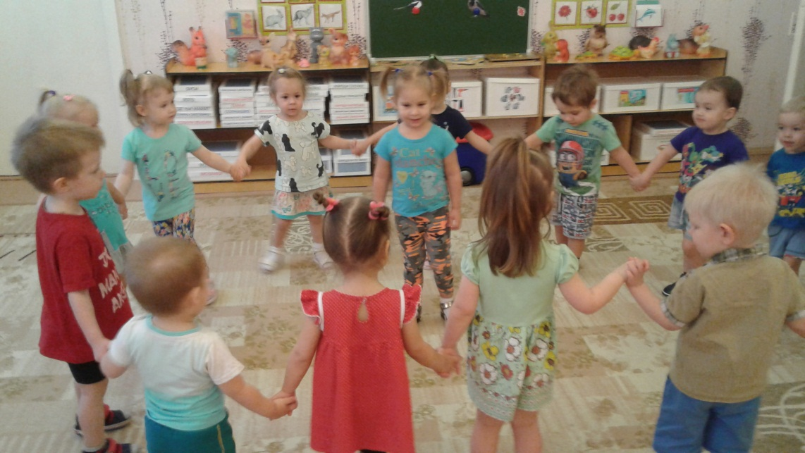
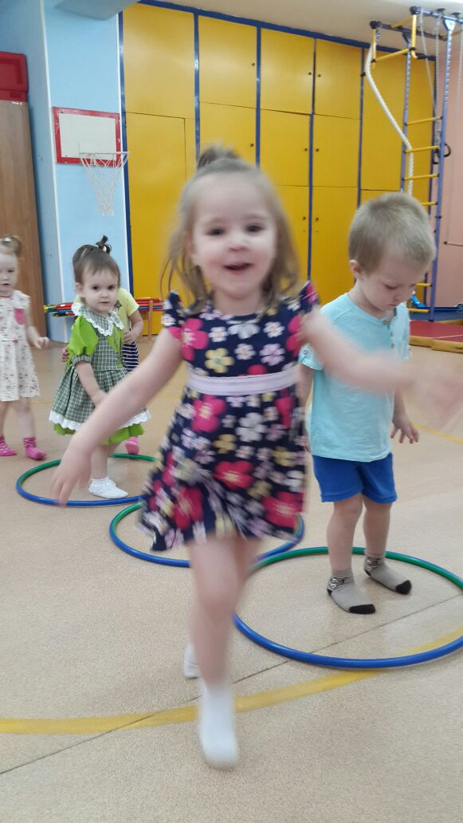
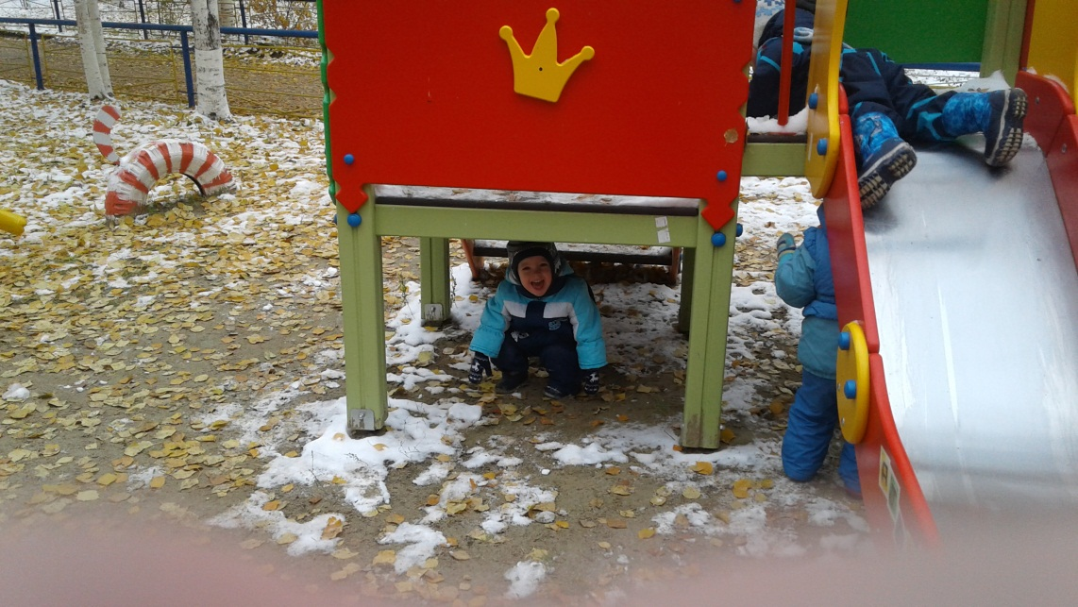
Подвижные игры и спорт

Slide 11
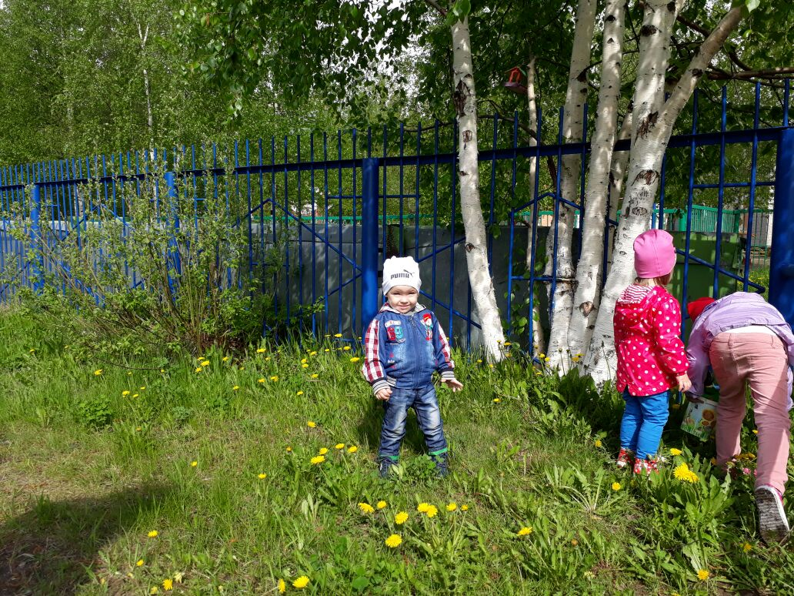
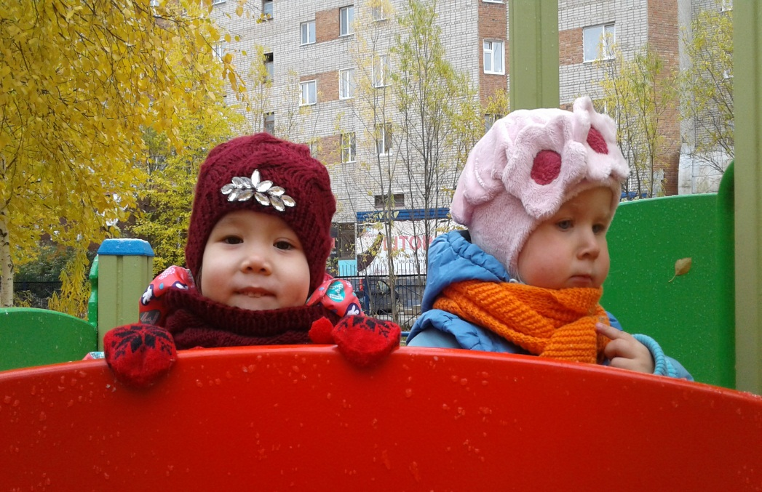
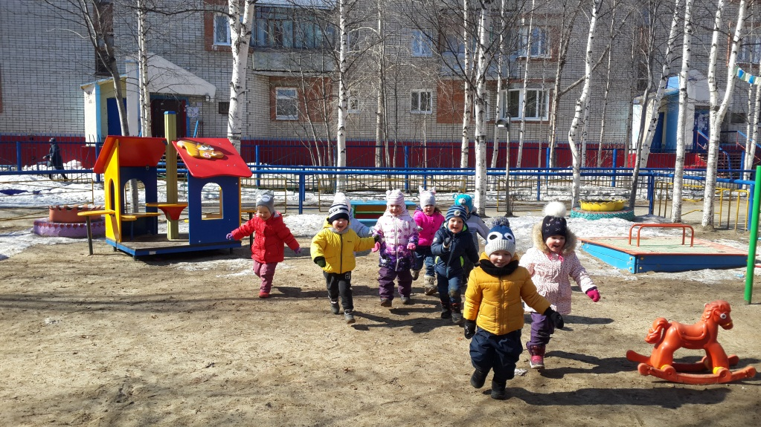
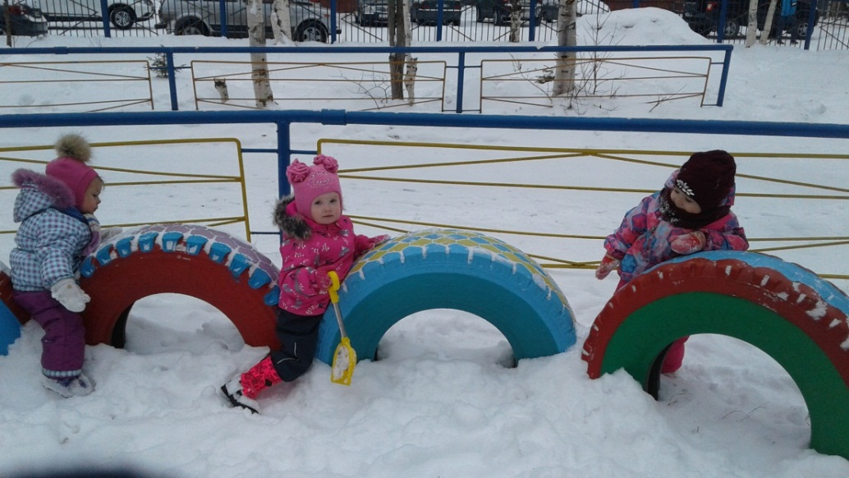
Прогулки

Slide 12
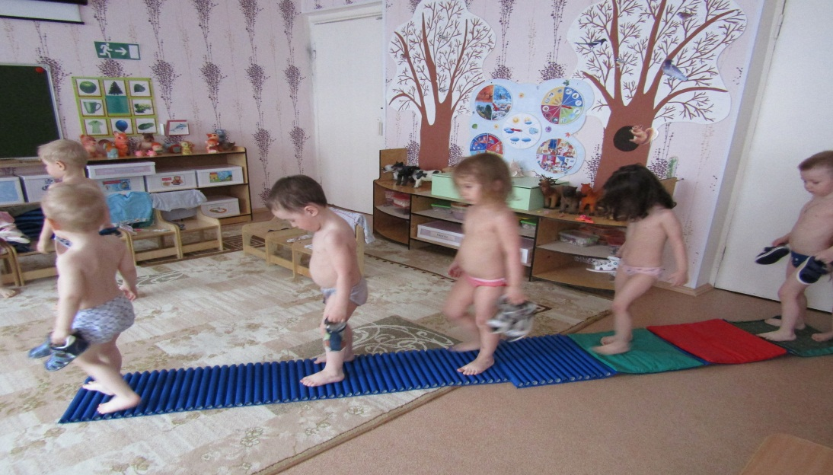
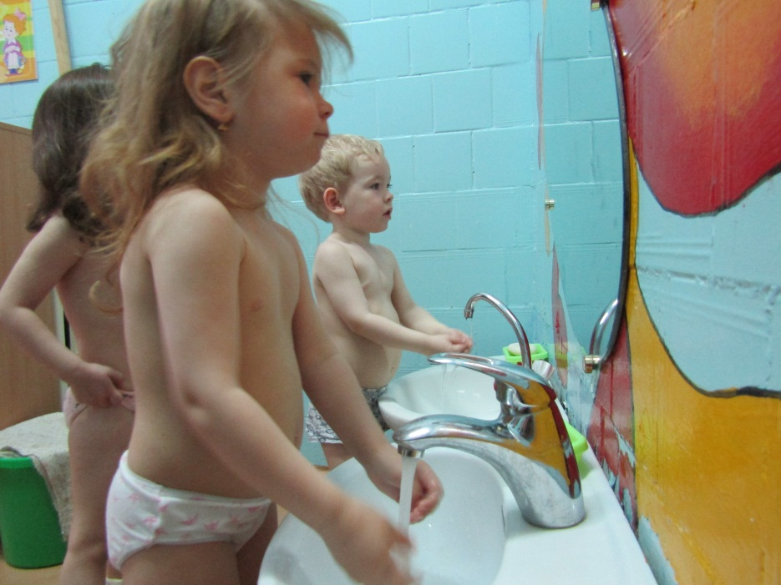
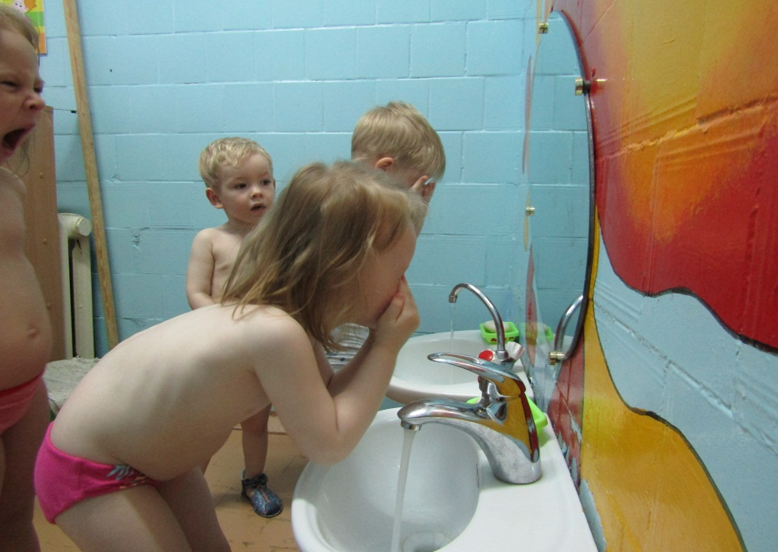
Закаливание

Slide 13
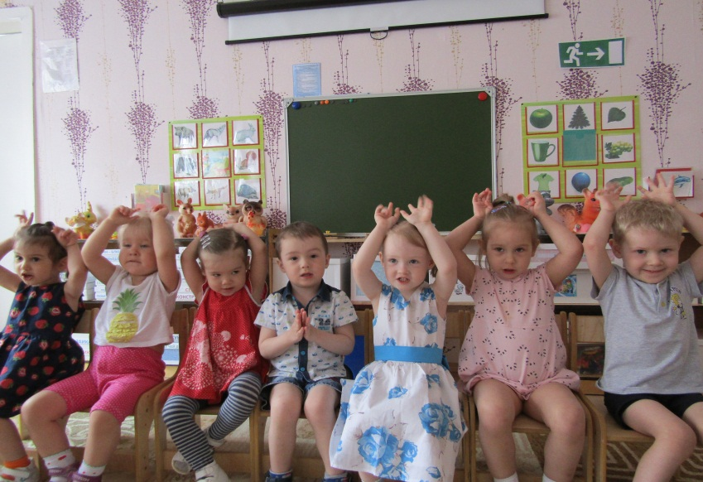
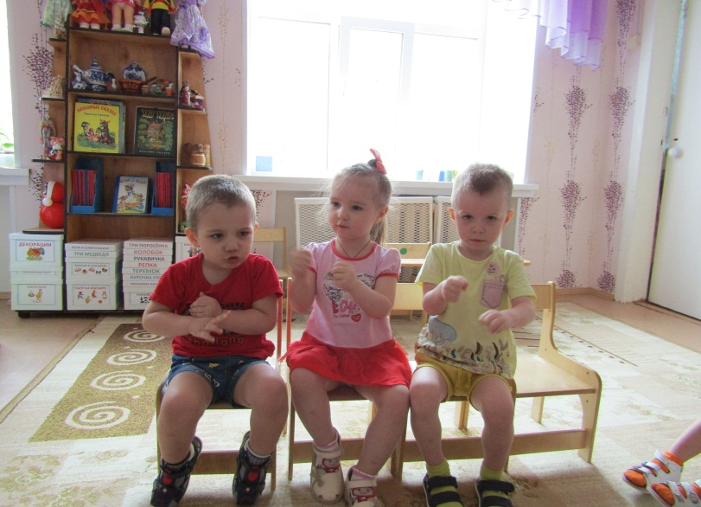
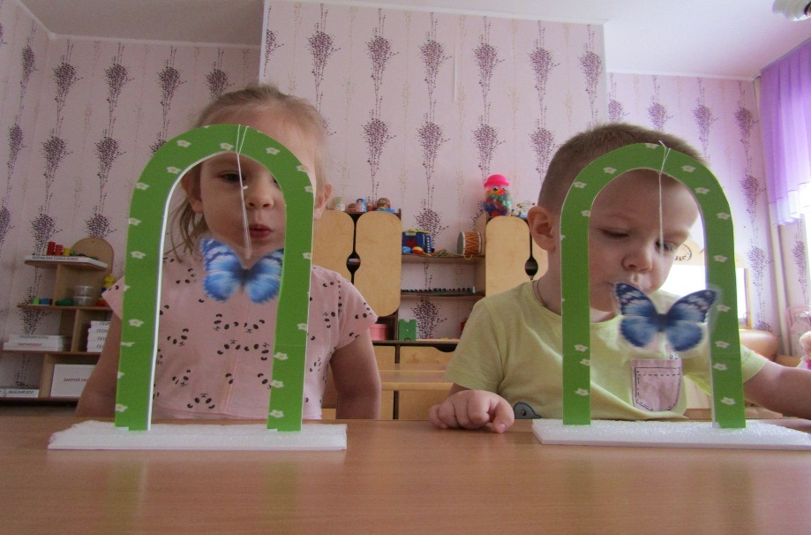
Пальчиковая и дыхательная гимнастики

Slide 14
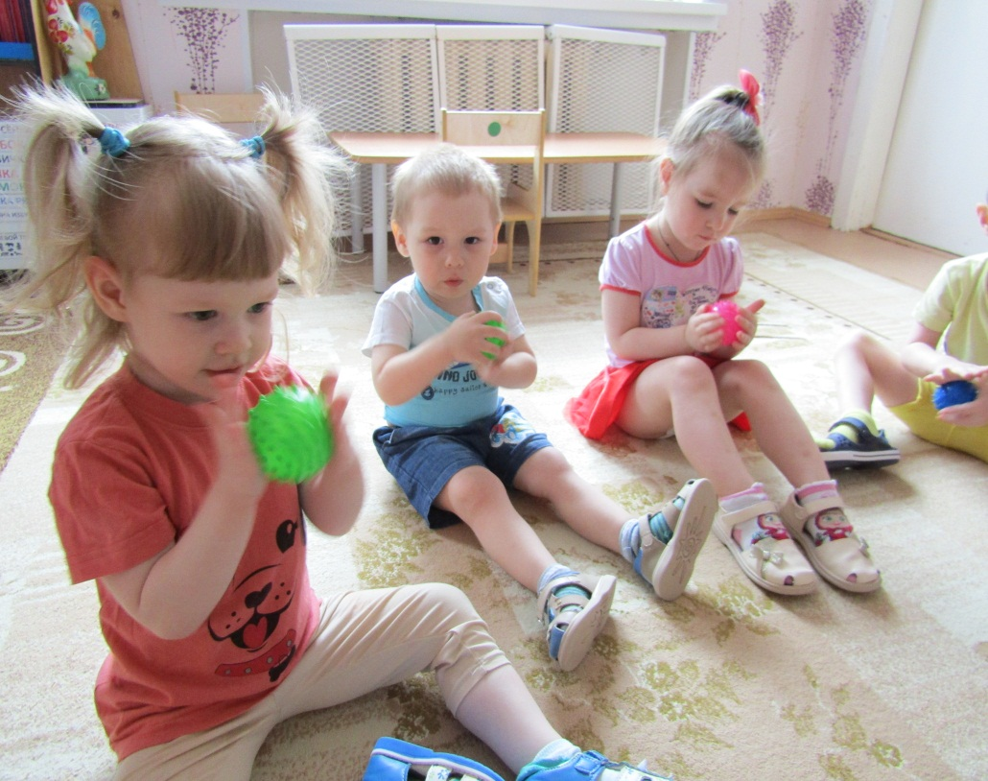
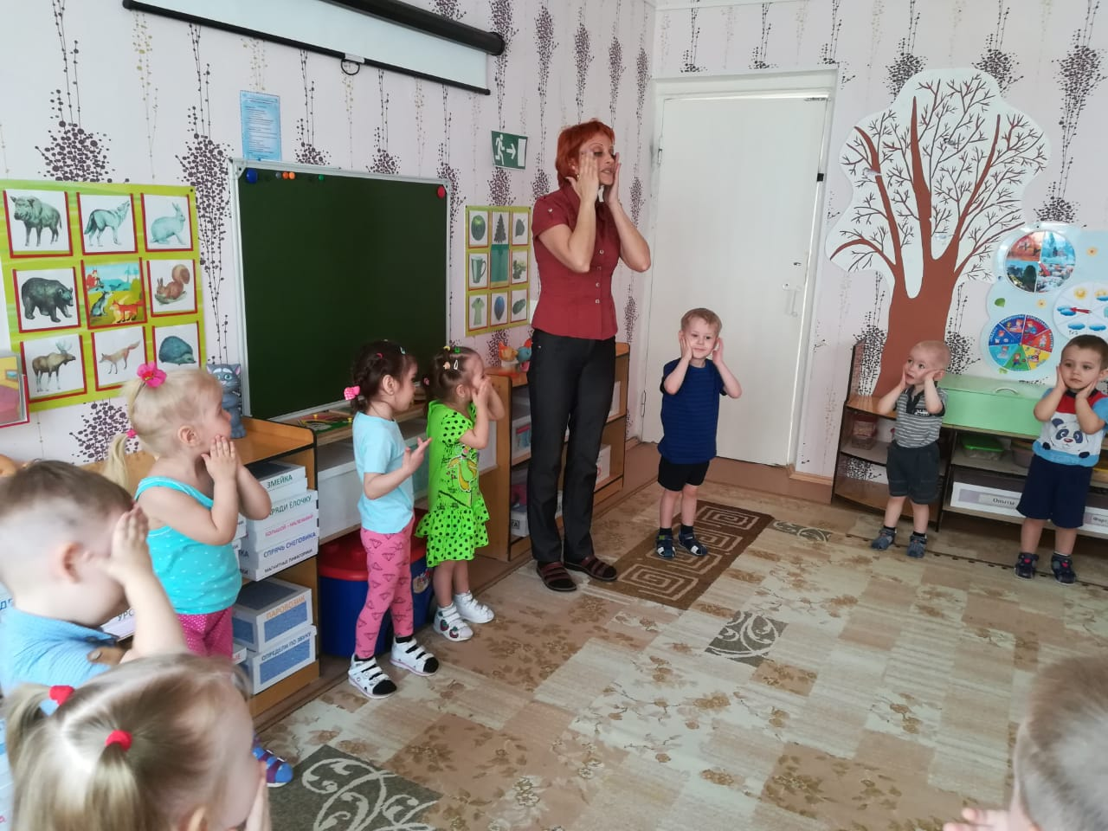
Самомассаж и артикуляционный массаж

Slide 15
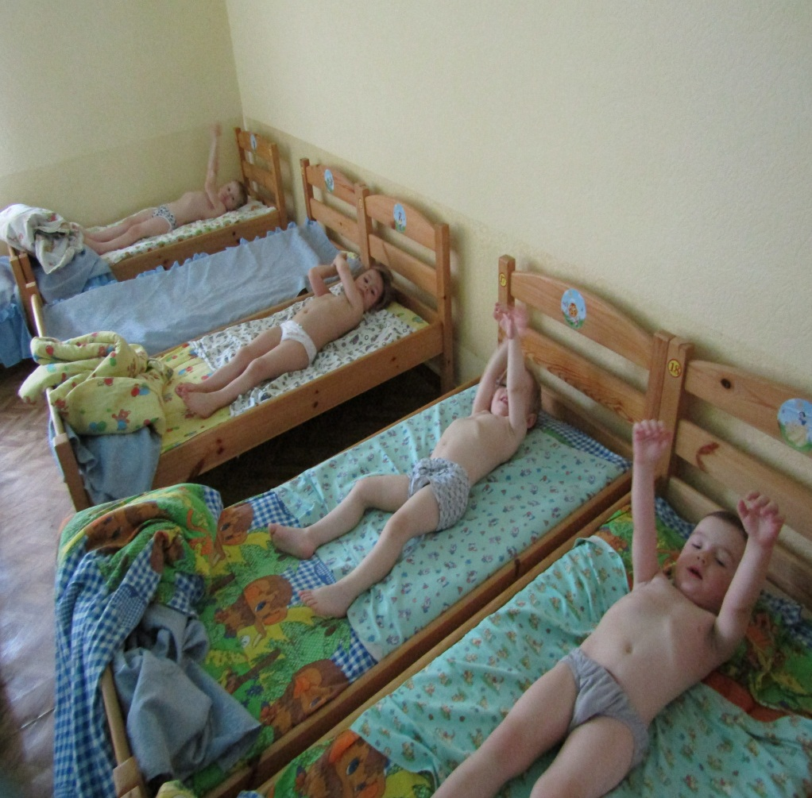
Гимнастика укрепляет здоровье ребенка
Утренняя гимнастика
Гимнастика после сна

Slide 16
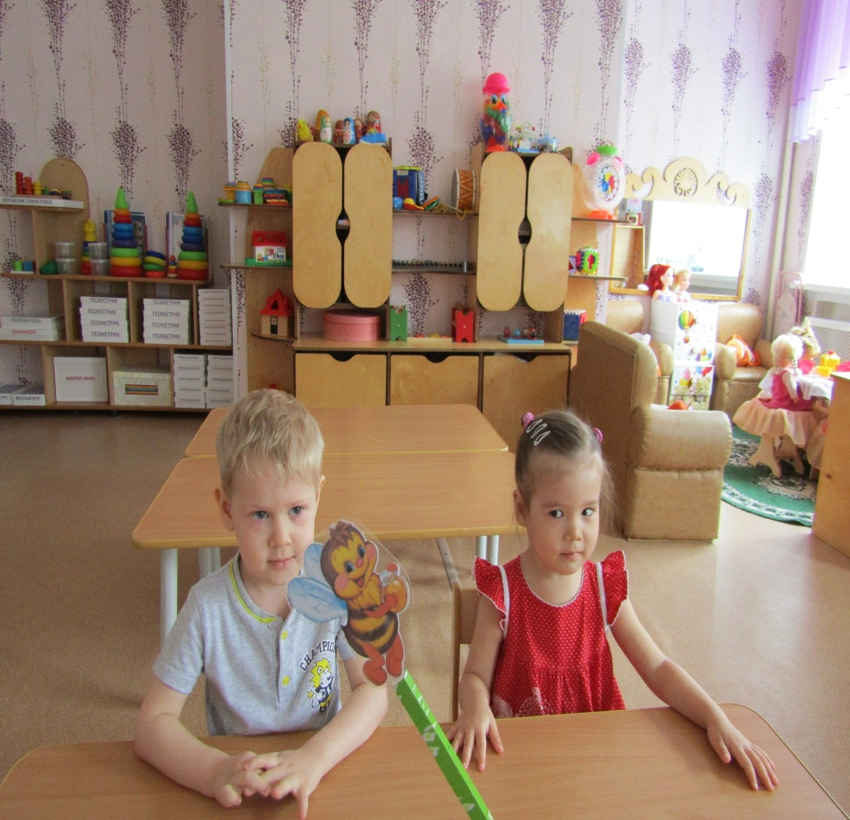
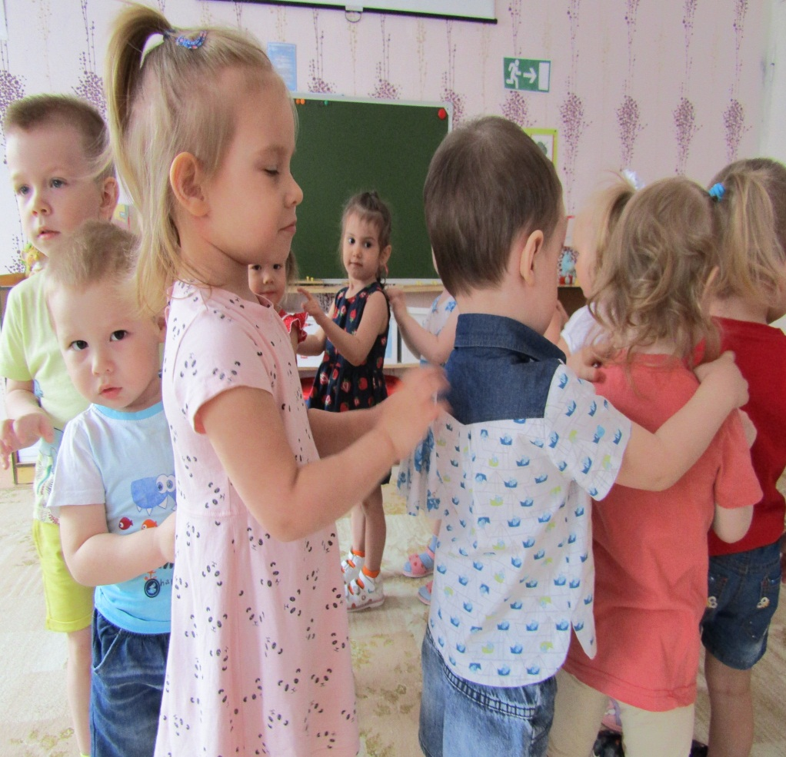
Снятие зрительного и нервного напряжения
Гимнастика для глаз
Динамическая пауза

Slide 17
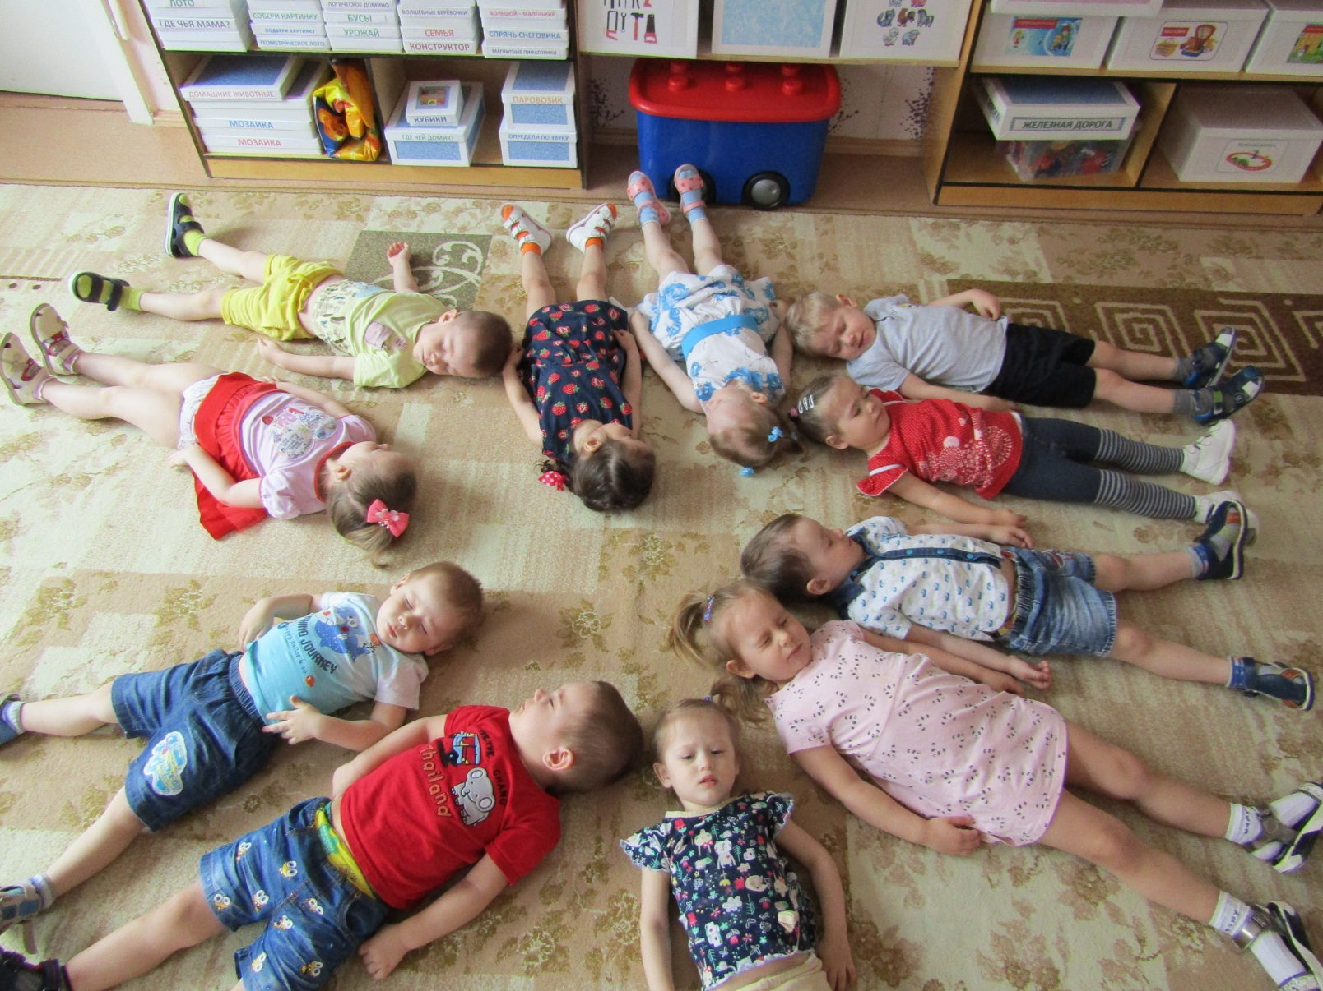
Релаксация дети учатся ощущать свои эмоции и расслабляться

Slide 18
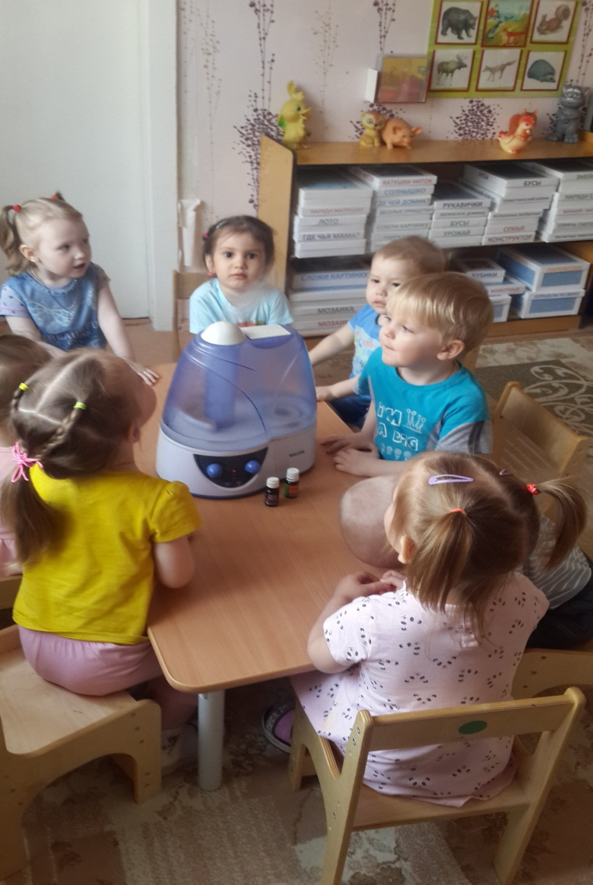
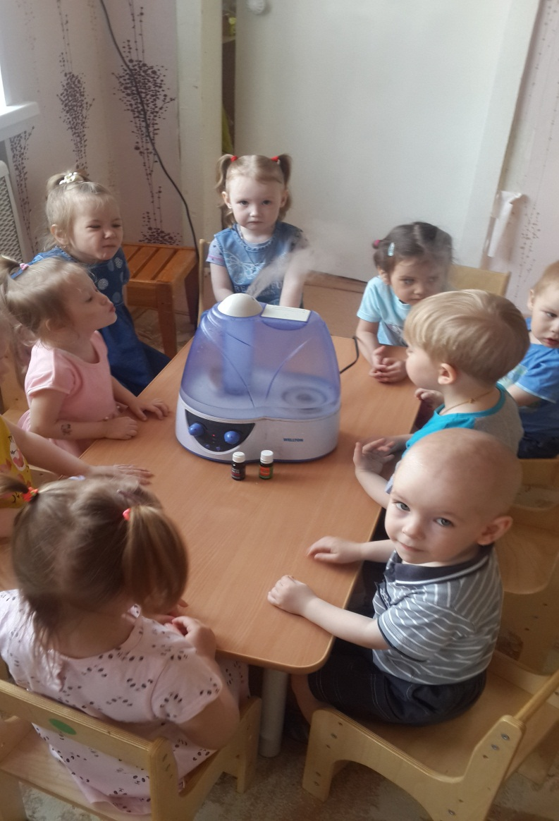
Ароматерапия

Slide 19
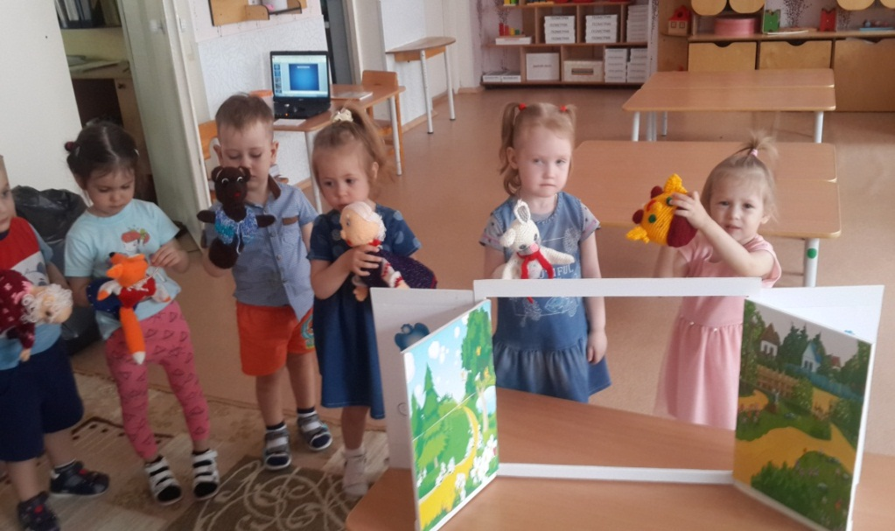
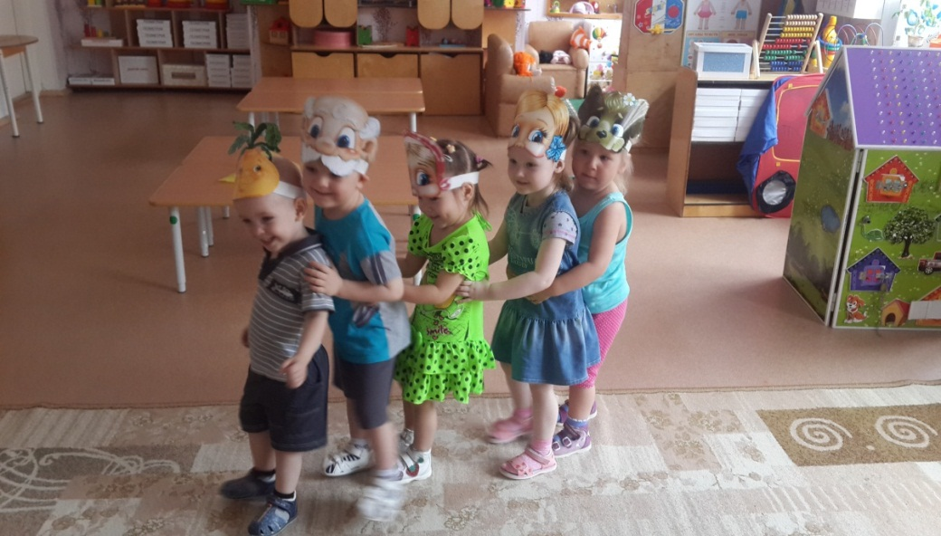
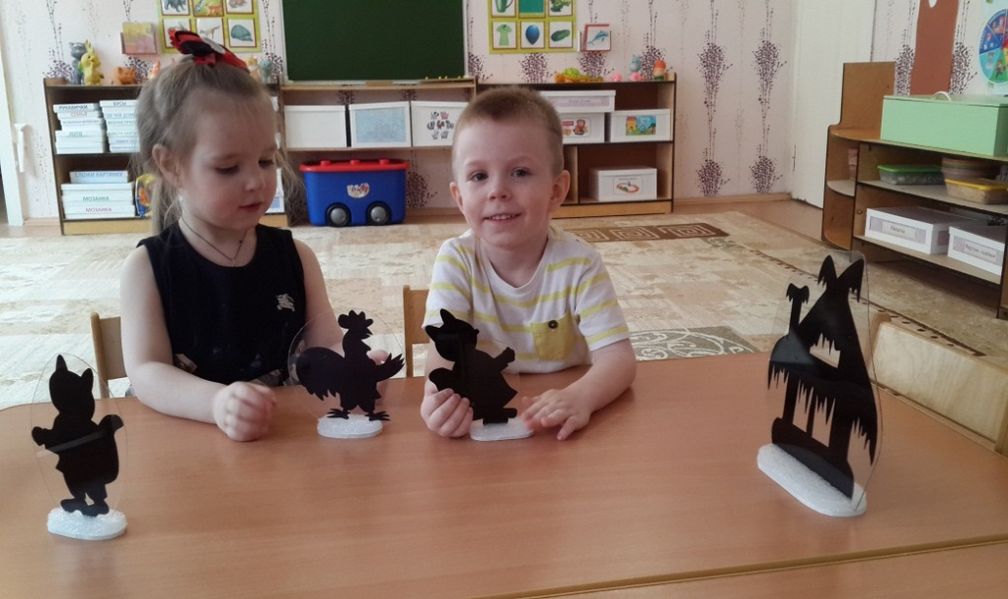
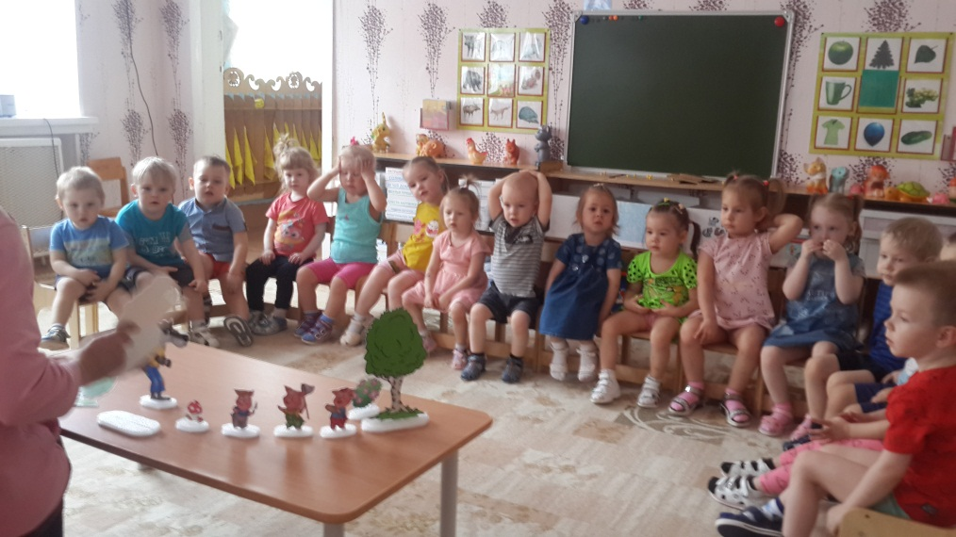
Сказкотерапия

Slide 20
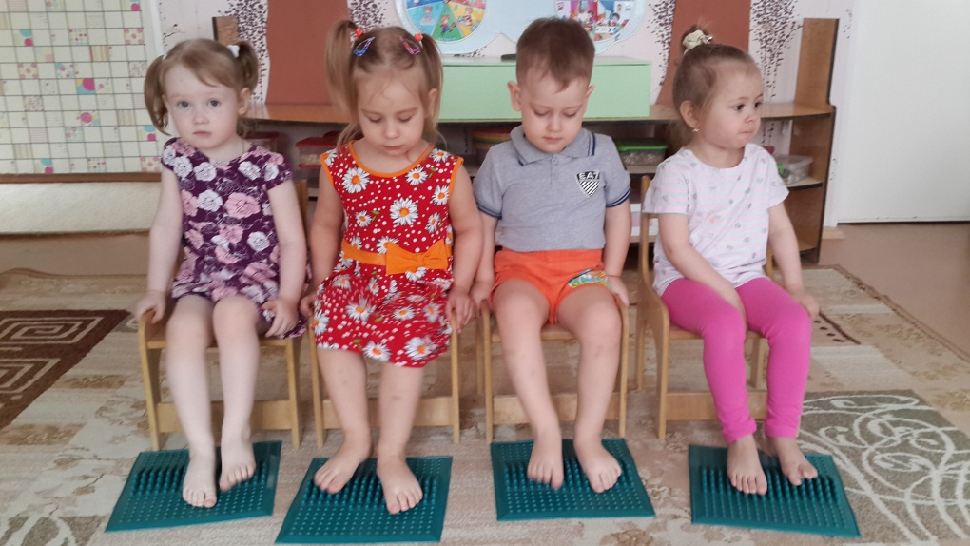
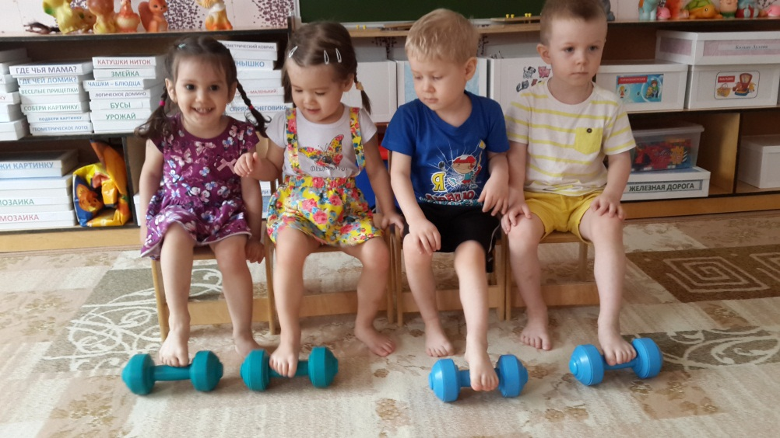
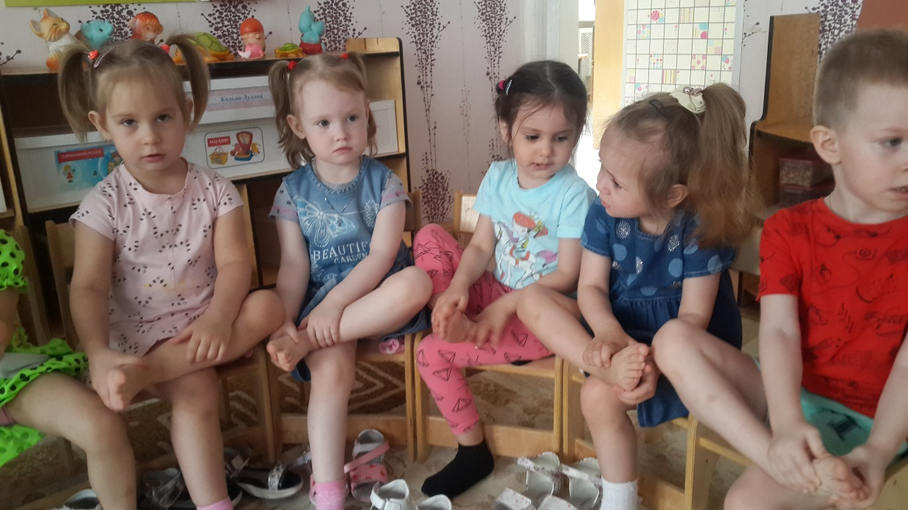
Стопотерапия

Slide 21
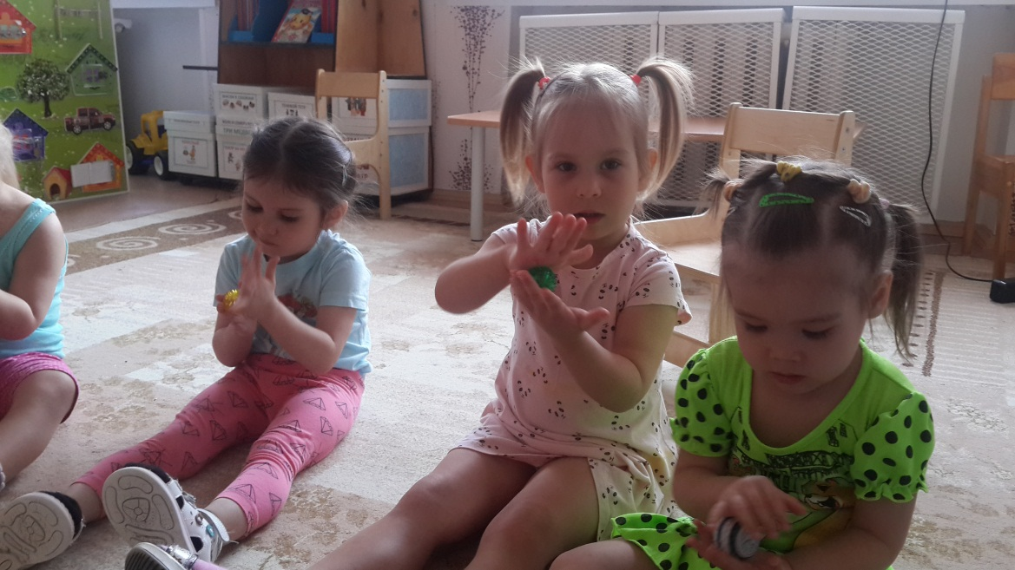
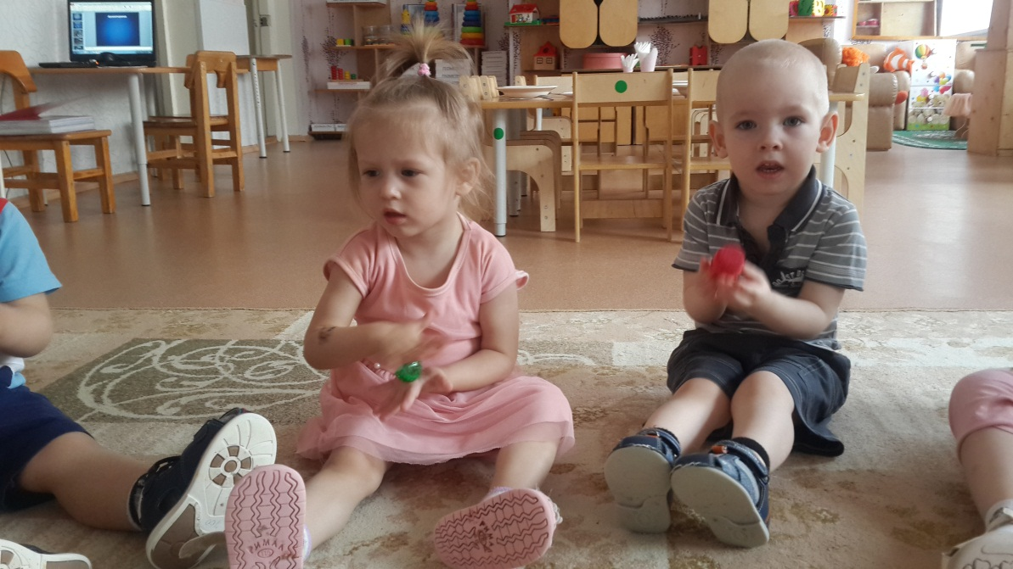
Су - Джок

Slide 22
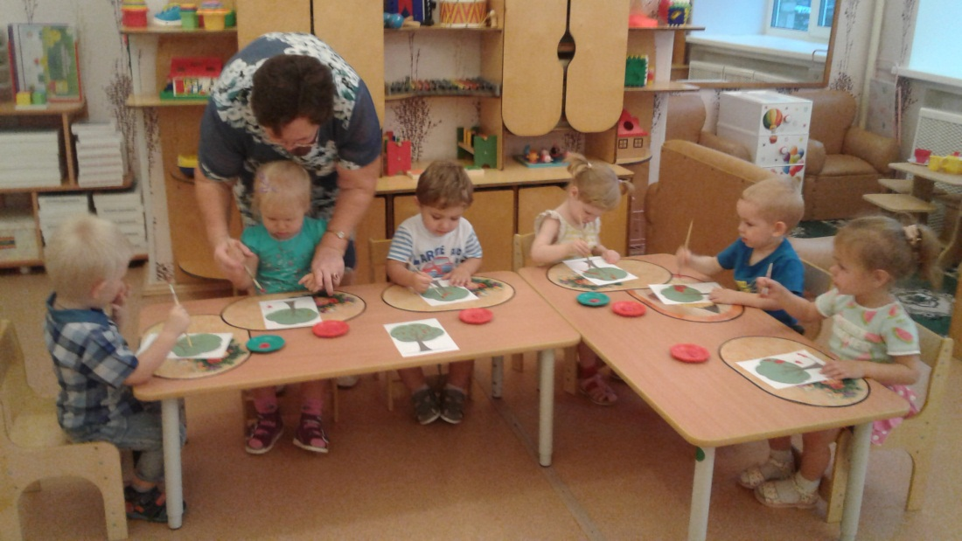
Арт – терапия

Slide 23
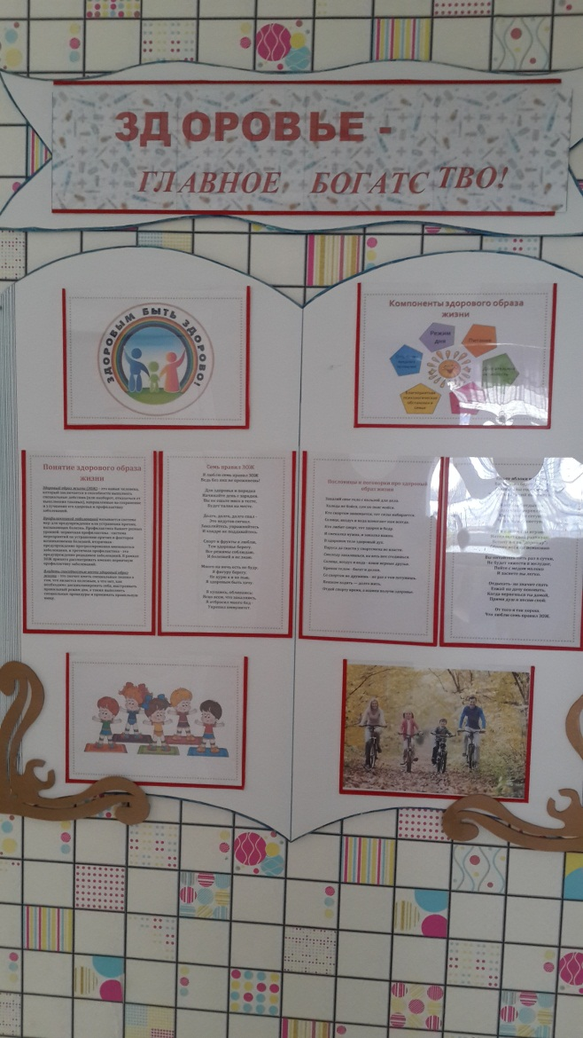
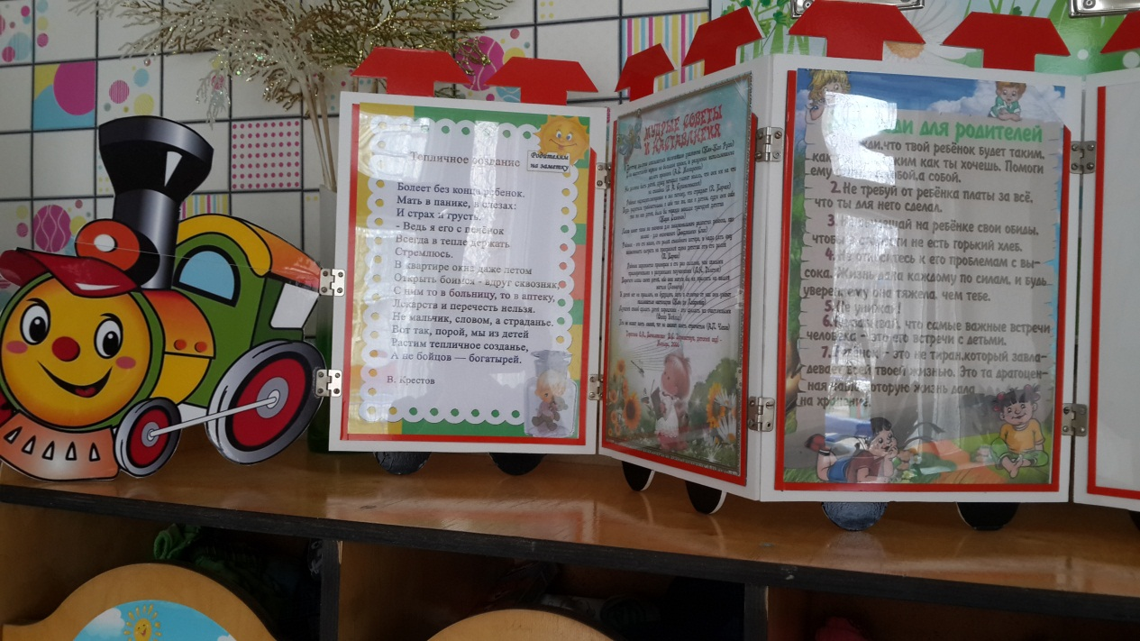
Работа с родителями

Slide 24
График заболеваемости детей
(01.09.17.-01.01.18.)

Slide 25
Вывод:
Реализуя все указанные виды здоровьесберегающих технологий можно достигнуть тесного взаимодействия основных факторов, влияющих на здоровье дошкольников.
Подготовка к здоровому образу жизни ребенка на основе здоровьесберегающих технологий должна стать приоритетным направлением в деятельности каждого образовательного учреждения для детей дошкольного возраста.

